Slide 1
電腦數值模擬導論 期末報告
Presented by 吳懿峰

Slide 2
使用策略
顏色判斷
填數字判斷
數值判斷後上色

Slide 3

設計架構
用Range設定一個52x52的區域
用ColorIndex設定顏色
中間灰色的部分為50x50

Slide 4
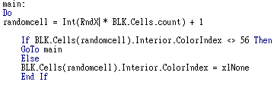
隨機抽取策略
隨機選一格
如果選到的格子顏色不是灰色就重拔
是灰色就拔掉

Slide 5
水的流通
判斷周圍是否有水
有水就開始流通，沒水就跳過流通部分，再拔一個新的

Slide 6
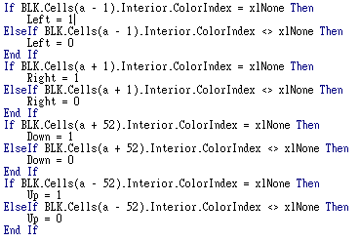
水的流通
旁邊有水，自己就先填水(藍色)
接著判斷上下左右是否有空格(白色)

Slide 7
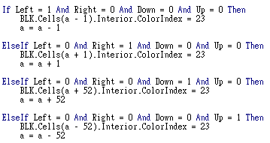
旁邊只有一個通道
往通道走，填入水 (藍色)

Slide 8
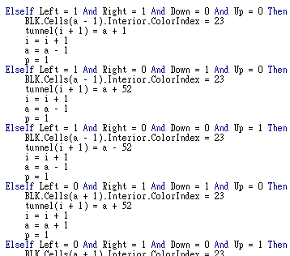



旁邊有兩個通道
節錄
往其中一個方向走，填入水 (藍色)，沒走的紀錄在tunnel陣列裡

Slide 9
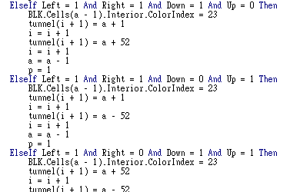





旁邊有三個通道
節錄
往其中一個方向走，填入水 (藍色)，沒走的紀錄在tunnel陣列裡

Slide 10
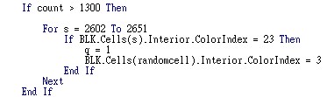
判斷是否流通
拔了1300格後開始判斷
判斷最底層是否有水(藍色)
有的話就設定q=1
並將所拔的最後一格填紅色
整個程式執行到q=1時結束

Slide 11
示範程式

